Slide 1
Diffusion Modelのtext-to-Imageへの応用（GLIDE）
小林研修士1年 海老澤優

Slide 2
GLIDE
GLIDE(Guided Language to Image Diffusion for Generation and Editing)
2022年にOpenAIによって発表．
Diffusion modelを利用してテキスト情報から画像を生成するモデル
OpenAIが以前に提案したDALL-Eよりも高性能なモデル 画像の質，キャプションと画像の関連性

Slide 3
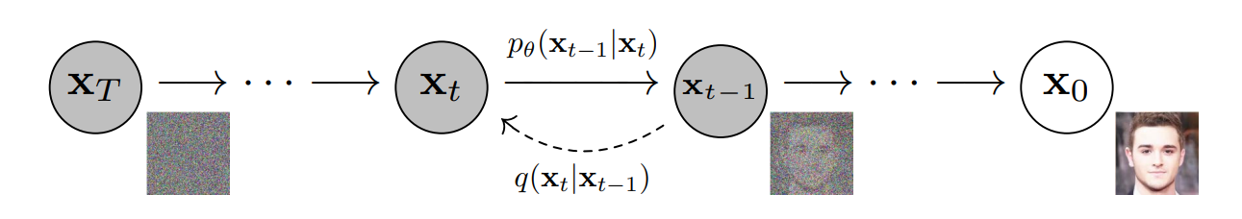
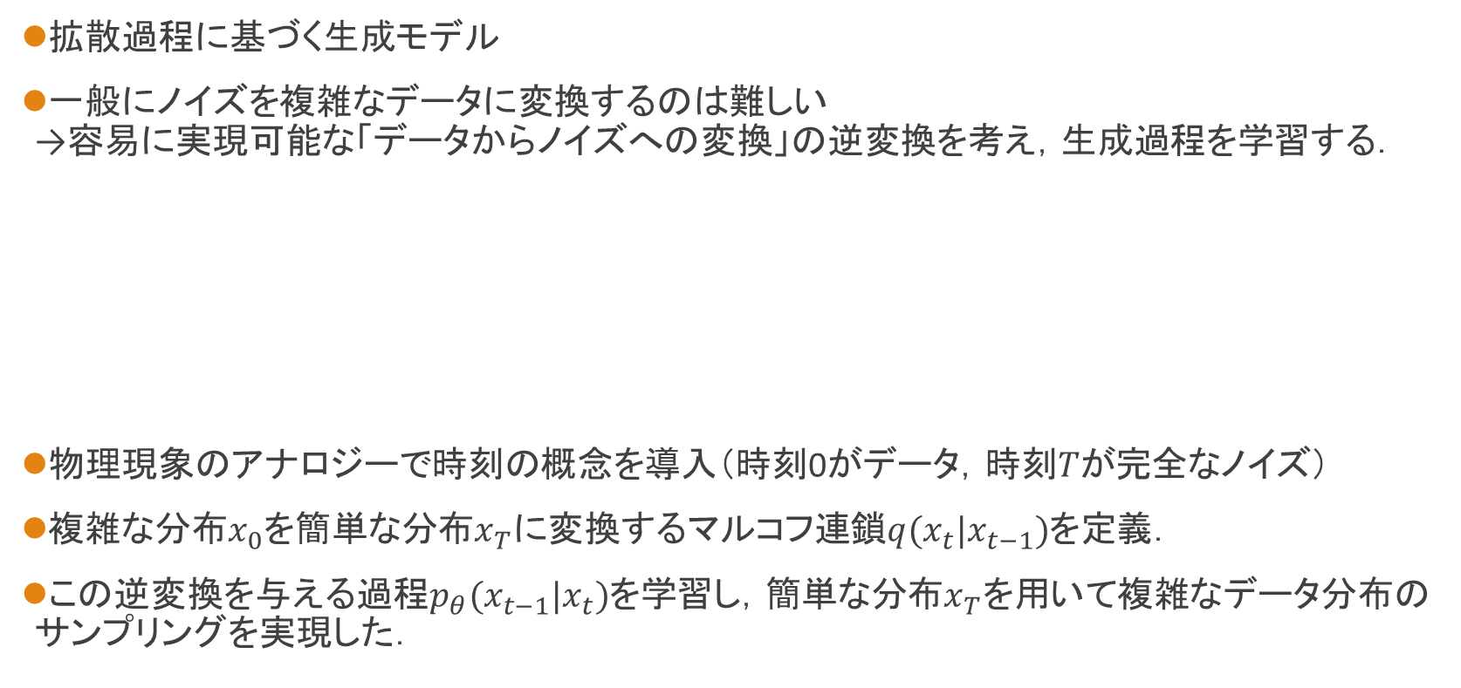
DDPMのおさらい
拡散過程に基づく生成モデル
一般にノイズを複雑なデータに変換するのは難しい →容易に実現可能な「データからノイズへの変換」の逆変換を考え，生成過程を学習する．
物理現象のアナロジーで時刻の概念を導入（時刻0がデータ，時刻$Tが$完全なノイズ）
複雑な分布$x_{0}$を簡単な分布$x_{T}$に変換するマルコフ連鎖$q(x_{t}|x_{t−1})$を定義．
この逆変換を与える過程$p_{θ}(x_{t−1}|x_{t})$を学習し，簡単な分布$x_{T}$を用いて複雑なデータ分布のサンプリングを実現した．
徐々にノイズを除去（Reverse Process）
徐々にノイズを追加（Forward Process, diffusion process）

Slide 4
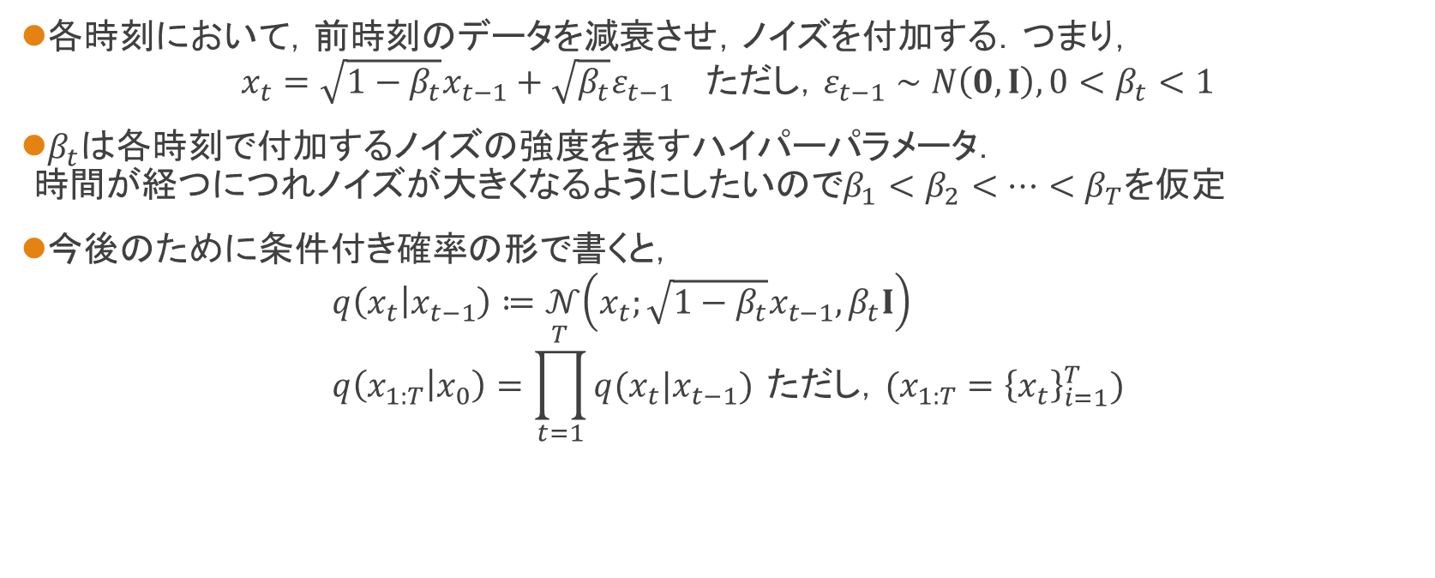
Forward Process（Diffusion Process）
各時刻において，前時刻のデータを減衰させ，ノイズを付加する．つまり， $x_{t}=\sqrt{1−β_{t}}x_{t−1}+\sqrt{β_{t}}ε_{t−1} ただし，ε_{t−1}∼N\left(0,I\right),{0<β}_{t}<1$
$β_{t}$は各時刻で付加するノイズの強度を表すハイパーパラメータ． 時間が経つにつれノイズが大きくなるようにしたいので$β_{1}<β_{2}<⋯<β_{T}$を仮定
今後のために条件付き確率の形で書くと，
$$q\left(x_{t} | x_{t−1}\right)≔𝒩\left(x_{t};\sqrt{1−β_{t}}x_{t−1},β_{t}I\right) \\ q\left(x_{1:T} | x_{0}\right)=\prod_{t=1}^{T}{q(x_{t}|x_{t−1})} ただし，(x_{1:T}={\left\{x_{t}\right\}}_{i=1}^{T})$$

Slide 5
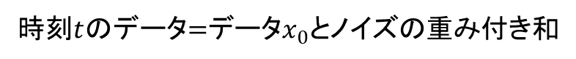
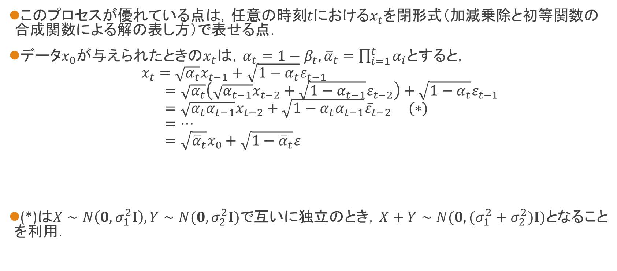
Forward Process（Diffusion Process）
このプロセスが優れている点は，任意の時刻$t$における$x_{t}$を閉形式（加減乗除と初等関数の合成関数による解の表し方）で表せる点．
データ$x_{0}$が与えられたときの$x_{t}$は，$α_{t}=1−β_{t},{\overline{α}}_{t}=\prod_{i=1}^{t}{α_{i}}$とすると， $x_{t}=\sqrt{α_{t}}x_{t−1}+\sqrt{1−α_{t}}ε_{t−1}$ $=\sqrt{α_{t}}\left(\sqrt{α_{t−1}}x_{t−2}+\sqrt{{1−α}_{t−1}}ε_{t−2}\right)+\sqrt{1−α_{t}}ε_{t−1}$ $=\sqrt{α_{t}α_{t−1}}x_{t−2}+\sqrt{1−α_{t}α_{t−1}}{\overline{ε}}_{t−2} (∗)$ $=⋯$ $=\sqrt{{\overline{α}}_{t}}x_{0}+\sqrt{1−{\overline{α}}_{t}}ε$
(*)は$X∼N\left(0,σ_{1}^{2}I\right),Y∼N(0,σ_{2}^{2}I)$で互いに独立のとき，$X+Y∼N(0,(σ_{1}^{2}+σ_{2}^{2})I)$となることを利用．
時刻$t$のデータ$=$データ$x_{0}$とノイズの重み付き和

Slide 6
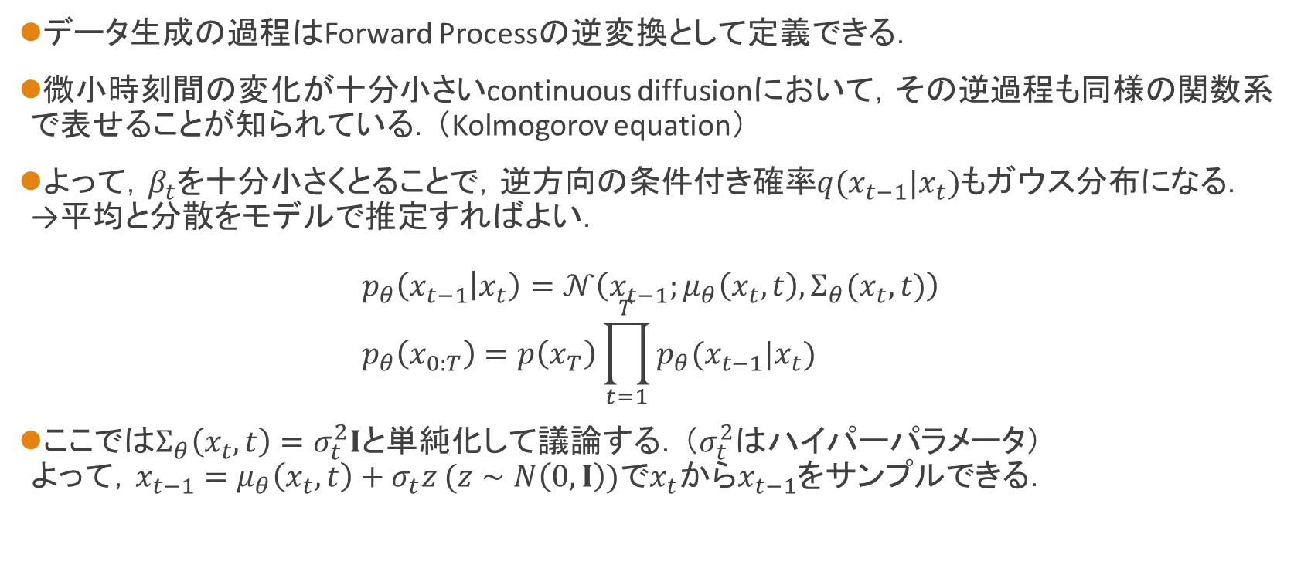
Reverse Process（データの生成）
データ生成の過程はForward Processの逆変換として定義できる．
微小時刻間の変化が十分小さいcontinuous diffusionにおいて，その逆過程も同様の関数系で表せることが知られている．（Kolmogorov equation）
よって，$β_{t}$を十分小さくとることで，逆方向の条件付き確率$q(x_{t−1}|x_{t})$もガウス分布になる． →平均と分散をモデルで推定すればよい． $p_{θ}\left(x_{t−1} | x_{t}\right)=𝒩\left(x_{t−1};μ_{θ}\left(x_{t},t\right),Σ_{θ}(x_{t},t)\right)$ $p_{θ}\left(x_{0:T}\right)=p\left(x_{T}\right)\prod_{t=1}^{T}{p_{θ}(x_{t−1}|x_{t})}$
ここでは$Σ_{θ}\left(x_{t},t\right)=σ_{t}^{2}I$と単純化して議論する．（$σ_{t}^{2}$はハイパーパラメータ） よって，$x_{t−1}=μ_{θ}\left(x_{t},t\right)+σ_{t}z (z∼N\left(0,I\right))$で$x_{t}$から$x_{t−1}$をサンプルできる．

Slide 7
Reverse Process（データの生成）
データ生成の過程はForward Processの逆変換として定義できる．
微小時刻間の変化が十分小さいcontinuous diffusionにおいて，その逆過程も同様の関数系で表せることが知られている．（Kolmogorov equation）
よって，$β_{t}$を十分小さくとることで，逆方向の条件付き確率$q(x_{t−1}|x_{t})$もガウス分布になる． →平均と分散をモデルで推定すればよい． $p_{θ}\left(x_{t−1} | x_{t}\right)=𝒩\left(x_{t−1};μ_{θ}\left(x_{t},t\right),Σ_{θ}(x_{t},t)\right)$ $p_{θ}\left(x_{0:T}\right)=p\left(x_{T}\right)\prod_{t=1}^{T}{p_{θ}(x_{t−1}|x_{t})}$
ここでは$Σ_{θ}\left(x_{t},t\right)=σ_{t}^{2}I$と単純化して議論する．（$σ_{t}^{2}$はハイパーパラメータ） よって，$x_{t−1}=μ_{θ}\left(x_{t},t\right)+σ_{t}z (z∼N\left(0,I\right))$で$x_{t}$から$x_{t−1}$をサンプルできる．

Slide 8
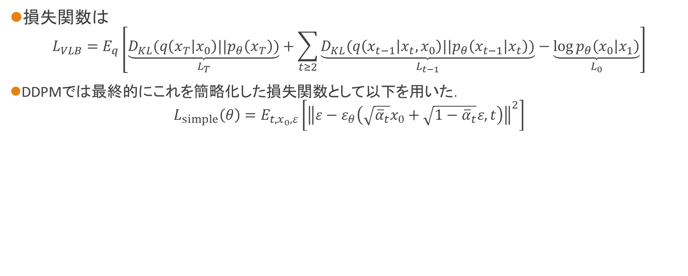
Diffusion modelの損失関数
損失関数は
$$L_{VLB}=E_{q}\left[\underset{L_{T}}{\underbrace{D_{KL}(q\left(x_{T} | x_{0}\right)||p_{θ}\left(x_{T}\right))}}+\sum_{t≥2}{\underset{L_{t−1}}{\underbrace{D_{KL}(q\left(x_{t−1} | x_{t},x_{0}\right)||p_{θ}\left(x_{t−1} | x_{t}\right))}}}−\underset{L_{0}}{\underbrace{\log{p_{θ}\left(x_{0} | x_{1}\right)}}}\right]$$
DDPMでは最終的にこれを簡略化した損失関数として以下を用いた． $L_{simple}\left(θ\right)=E_{t,x_{0},ε}\left[{\left\|ε−ε_{θ}\left(\sqrt{{\overline{α}}_{t}}x_{0}+\sqrt{1−{\overline{α}}_{t}}ε,t\right)\right\|}^{2}\right]$

Slide 9
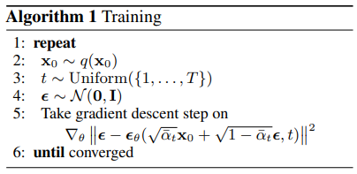
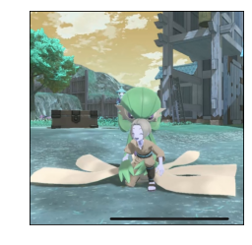
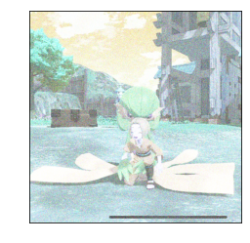
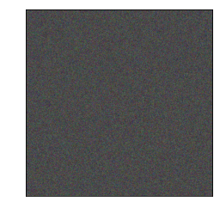
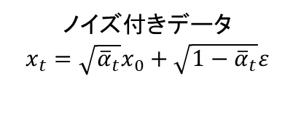
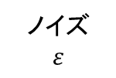
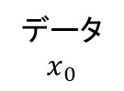
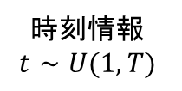
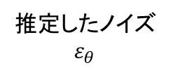
学習の概要
時刻情報
$$t∼U(1,T)$$
最適化
データ
$$x_{0}$$
NN
二乗誤差
ノイズ
$$ε$$
ノイズ付きデータ
$$x_{t}=\sqrt{{\overline{α}}_{t}}x_{0}+\sqrt{1−{\overline{α}}_{t}}ε$$
推定したノイズ
$$ε_{θ}$$

Slide 10
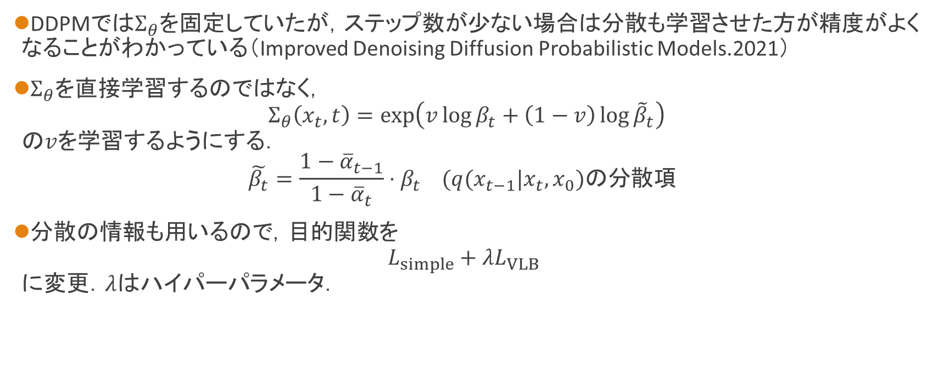
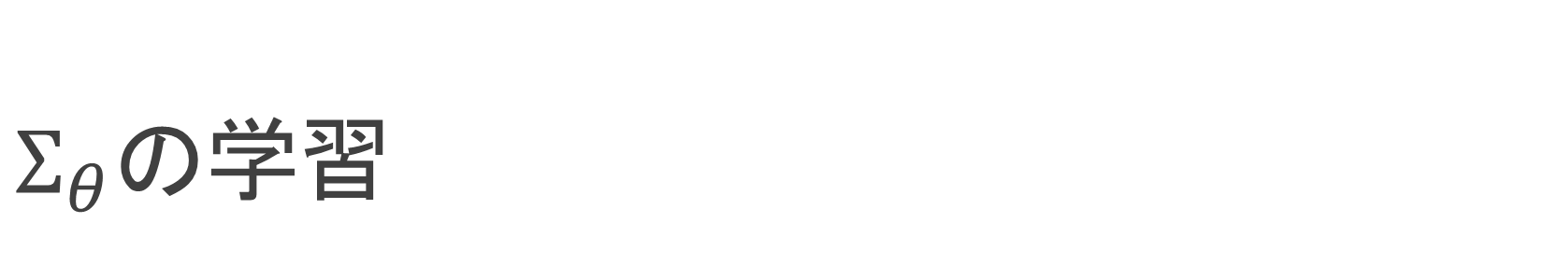
$Σ_{θ}$の学習
DDPMでは$Σ_{θ}$を固定していたが，ステップ数が少ない場合は分散も学習させた方が精度がよくなることがわかっている（Improved Denoising Diffusion Probabilistic Models.2021）
$Σ_{θ}$を直接学習するのではなく， $Σ_{θ}\left(x_{t},t\right)=\exp\left(v\log{β_{t}+\left(1−v\right)\log{{\tilde{β}}_{t}}}\right)$ の$v$を学習するようにする． $\tilde{β_{t}}=\frac{1−{\overline{α}}_{t−1}}{1−{\overline{α}}_{t}}⋅β_{t} (q(x_{t−1}|x_{t},x_{0})の分散項$
分散の情報も用いるので，目的関数を $L_{simple}+λL_{VLB}$ に変更．$λ$はハイパーパラメータ．

Slide 11
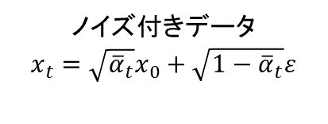
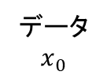
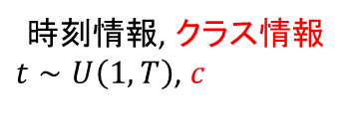
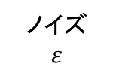
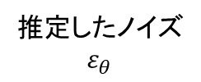
Class Conditional DDPM
時刻情報, クラス情報
$t∼U\left(1,T\right)$, $c$
最適化
データ
$$x_{0}$$
NN
二乗誤差
ノイズ
$$ε$$
ノイズ付きデータ
$$x_{t}=\sqrt{{\overline{α}}_{t}}x_{0}+\sqrt{1−{\overline{α}}_{t}}ε$$
推定したノイズ
$$ε_{θ}$$

Slide 12
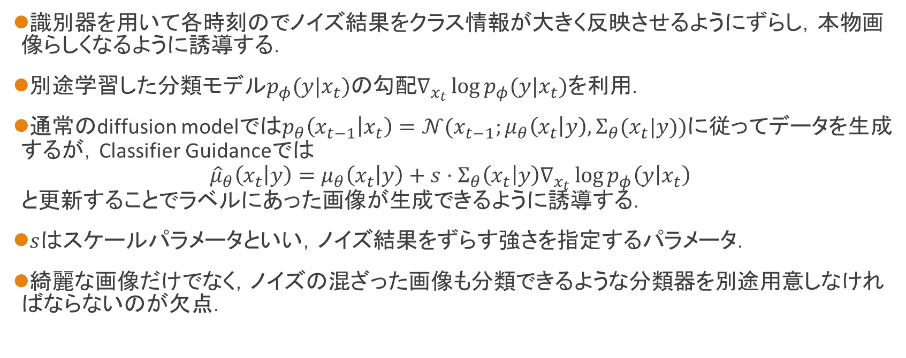
Classifier Guidance
識別器を用いて各時刻のでノイズ結果をクラス情報が大きく反映させるようにずらし，本物画像らしくなるように誘導する．
別途学習した分類モデル$p_{φ}(y|x_{t})の$勾配$∇_{x_{t}}\log{p_{φ}(y|x_{t})}$を利用．
通常のdiffusion modelでは$p_{θ}\left(x_{t−1} | x_{t}\right)=𝒩(x_{t−1};μ_{θ}\left(x_{t} | y\right),Σ_{θ}(x_{t}|y))$に従ってデータを生成するが，Classifier Guidanceでは ${\hat{μ}}_{θ}\left(x_{t} | y\right)=μ_{θ}\left(x_{t} | y\right)+s⋅Σ_{θ}\left(x_{t} | y\right)∇_{x_{t}}\log{p_{φ}\left(y | x_{t}\right)}$ と更新することでラベルにあった画像が生成できるように誘導する．
$s$はスケールパラメータといい，ノイズ結果をずらす強さを指定するパラメータ．
綺麗な画像だけでなく，ノイズの混ざった画像も分類できるような分類器を別途用意しなければならないのが欠点．

Slide 13
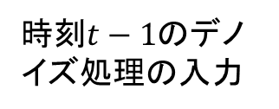
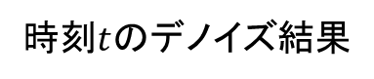
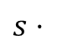
Classifier Guidance
時刻$t$のデノイズ結果
クラス識別
正解ラベル
分類器
＋
勾配を計算
$$s⋅$$
時刻$t−1$のデノイズ処理の入力

Slide 14
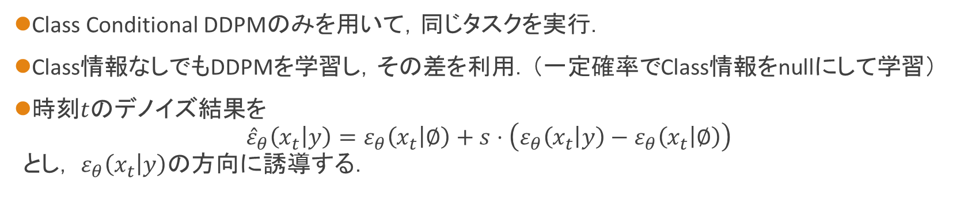
Classifier-free guidance
Class Conditional DDPMのみを用いて，同じタスクを実行．
Class情報なしでもDDPMを学習し，その差を利用．（一定確率でClass情報をnullにして学習）
時刻$t$のデノイズ結果を ${\hat{ε}}_{θ}\left(x_{t} | y\right)=ε_{θ}\left(x_{t} | ∅\right)+s⋅\left(ε_{θ}\left(x_{t} | y\right)−ε_{θ}\left(x_{t} | ∅\right)\right)$ とし， $ε_{θ}\left(x_{t} | y\right)$の方向に誘導する．
デノイズ結果
クラス情報あり
この値をデノイズ結果として採用
クラス情報なし

Slide 15
GLIDE Text-to-Imageへ
クラス情報の代わりにテキスト情報を用いる． →基本的な考え方はConditional DDPMと変わらない
Conditional DDPMでクラス情報が用いられていた場面．
学習時，時刻情報と同時にモデルに入力 →クラス情報をテキスト情報に置き換えれば学習可能
生成時，Classifier guidanceで利用． →工夫が必要．（ほぼ同じだが）
テキスト情報を用いたClassifier-free guidance
CLIP guidance (CLIPの類似度を分類器の代わりに利用)
デノイズ結果
テキスト情報あり
この値をデノイズ結果として採用
テキスト情報なし
テキスト情報を用いた
Classifier-free guidance

Slide 16
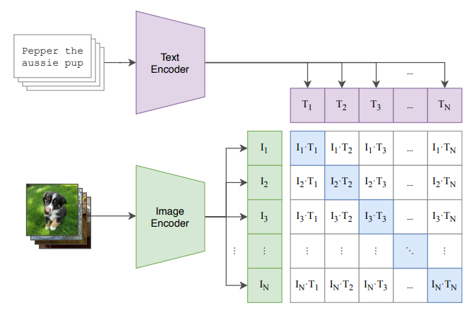
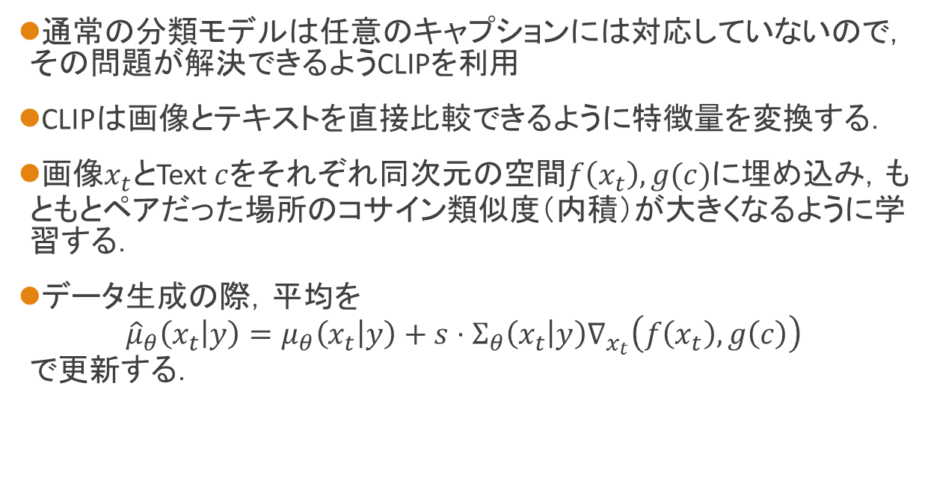
CLIP guidance
通常の分類モデルは任意のキャプションには対応していないので，その問題が解決できるようCLIPを利用
CLIPは画像とテキストを直接比較できるように特徴量を変換する．
画像$x_{t}$とText$c$をそれぞれ同次元の空間$f\left(x_{t}\right),g(c)$に埋め込み，もともとペアだった場所のコサイン類似度（内積）が大きくなるように学習する．
データ生成の際，平均を ${\hat{μ}}_{θ}\left(x_{t} | y\right)=μ_{θ}\left(x_{t} | y\right)+s⋅Σ_{θ}\left(x_{t} | y\right)∇_{x_{t}}\left(f\left(x_{t}\right),g\left(c\right)\right)$ で更新する．

Slide 17
CLIP guidance
時刻$t$のデノイズ結果
クラス識別
CLIP
＋
勾配を計算
指定したテキストのCLIP特徴量
$$s⋅$$
時刻$t−1$のデノイズ処理の入力

Slide 18
GLIDEの実験
Diffusion Model DDPMを改良したADM(Ablated Diffusion Model)を利用
テキスト情報はTransformerでADMのインプットになるよう変換
データセット インターネットから収集した2億5千万のテキスト-画像ペア
サンプリング Classifier-free guidanceとCLIP guidanceを別々に利用
学習データのうち20%について、キャプションを∅に置き換え，無条件で画像を生成することができるように、ファインチューニングを行う

Slide 19
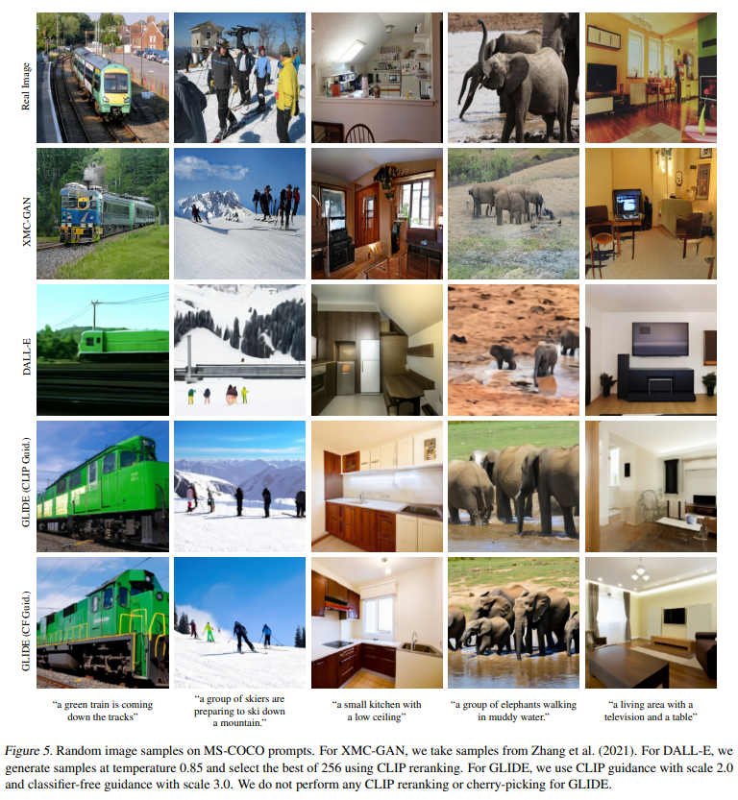
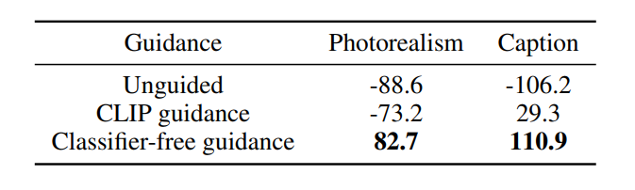
性能
GLIDEでは繊細で精度の高い画像が生成されている．
定量的にはClassifier-free guidanceの方が優秀

Slide 20
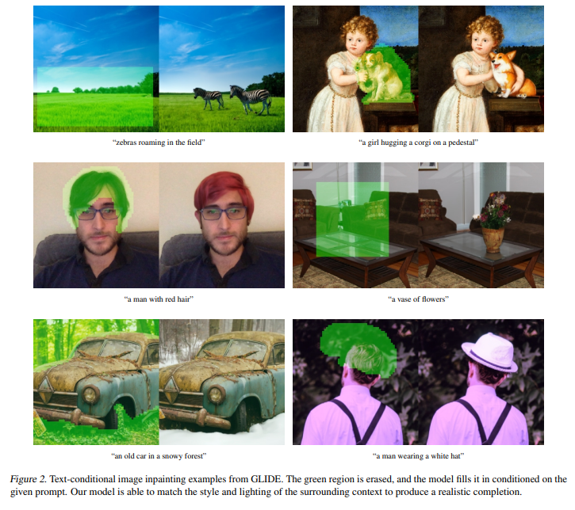
画像の一部を変換
Fine-tuningすることで画像を局所的に変更することも可能．
入力を元画像と変更したい領域のマスク画像になるようにfine-tuneした．

Slide 21
参考文献
Nichol, Alex, et al. "Glide: Towards photorealistic image generation and editing with text-guided diffusion models." arXiv preprint arXiv:2112.10741 (2021).
Dhariwal, Prafulla, and Alexander Nichol. "Diffusion models beat gans on image synthesis." Advances in Neural Information Processing Systems 34 (2021): 8780-8794.
Ho, Jonathan, and Tim Salimans. "Classifier-free diffusion guidance." arXiv preprint arXiv:2207.12598 (2022).

Slide 22
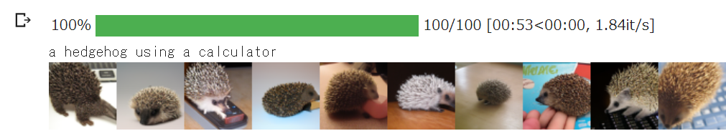
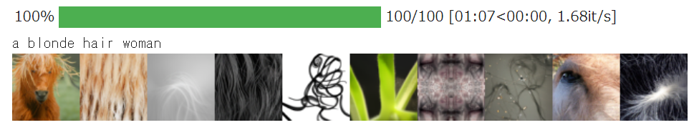
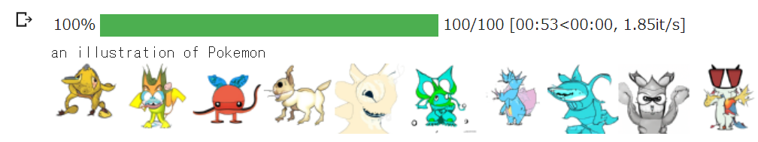
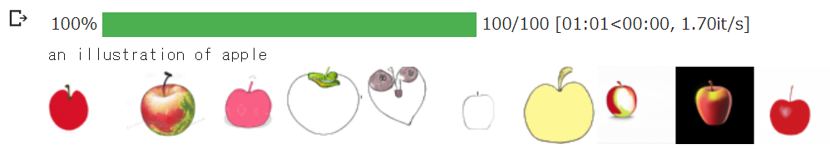
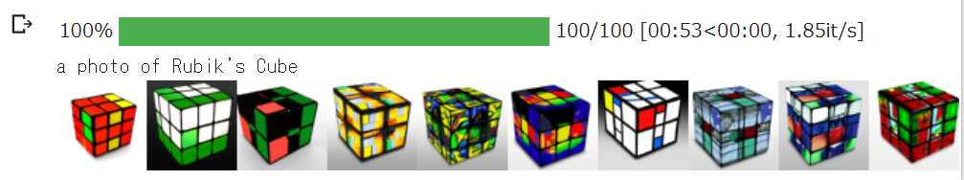
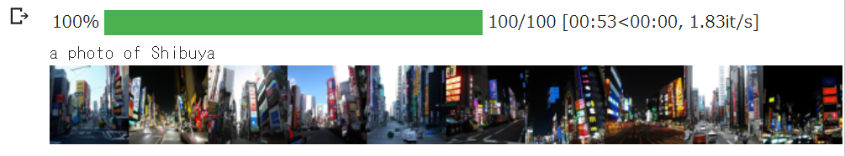
GLIDE(filterd)の実装

